Slide 1
자료구조론 실습 1주차 LinkedList 구현
MCC Lab.
김수형
dreammusic23@hanyang.ac.kr

Slide 2
SinglyLinkedList
LinkedList
Array와는 다르게 link로 연결된 list
다음과 같이 생겼음
따라서 arr[0] or arr[2] 와 같이 접근할 수 없음
대신 Node 객체가 가진 next pointer로 다음 Node에 접근 할 수 있음
Pointer
data
data
data
Node

Slide 3
SinglyLinkedList
SinglyLinkedList
Singly linked list는 node와 node를 하나의 포인터로 연결한 자료구조
따라서 구현할 때 Node는 하나의 포인터와 데이터를 포함
구현
SinglyLinkedList class 내에 static class로 Node를 구현
Node를 사용하여 여러 operation 구현
data
data
data
SinglyLinkedList Class
static Node Class
type data;
Node next;
Node를 이용하여 여러 operation 구현

Slide 4
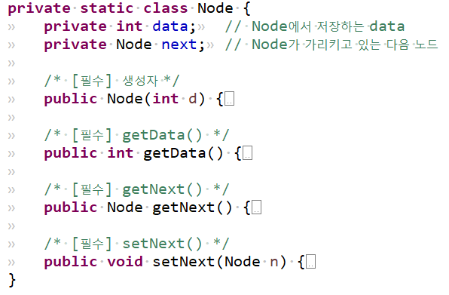
SinglyLinkedList – Node class
Node 객체

Slide 5
SinglyLinkedList – Node class
Node 객체
객체는 class의 생성자로 생성해야 함
Node는 맨 처음에 생성할 경우 data를 담고 아무것도 가리키지 않음
public Node(int d) { data = d; // data 담기 next = null; // 다음 Node를 가리키는 포인터는 null(없는 것)을 가리킴 }
후에 setNext(Node n) 함수를 통해서 다음 포인터를 가리키게 함
public void setNext(Node n) { next = n; // 다음 Node를 가리키는 포인터는 Node n을 가리킴 }

Slide 6
SinglyLinkedList – SinglyLinkedList class
SinglyLinkedList 구조
SinglyLinkedList는 제일 앞 노드를 head, 뒷 노드를 tail이라고 가리킴
따라서 head → node1 → node2 → … → tail 구조로 이루어 짐
data
data
data
Node head
Node tail

Slide 7
SinglyLinkedList – SinglyLinkedList class
SinglyLinkedList 구현 방식
기존 구조
head와 tail 포인터에 실제 값을 가지고 있음
Dummy 노드 구조
head와 tail이 값이 없는 일종의 dummy node를 가리키고 있음
따라서 head와 tail 사이에 있는 node들만 data를 가리키고 있음
data
data
data
Node head
Node tail
null
data
null
Node head
Node tail
어떤 방식으로 구현하든 상관 없습니다!

Slide 8
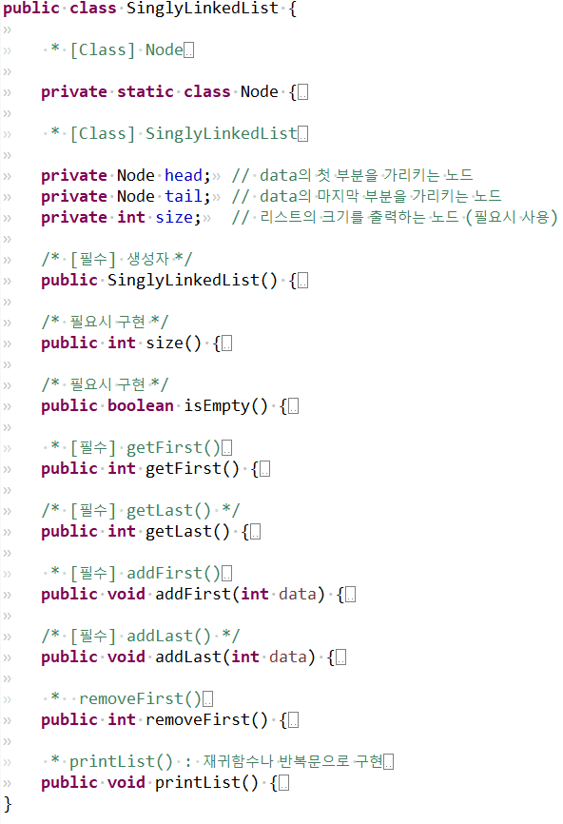
SinglyLinkedList – SinglyLinkedList class
SinglyLinkedList class

Slide 9
SinglyLinkedList – SinglyLinkedList class
SinglyLinkedList class
SinglyLinkedList를 맨 처음에 생성할 경우 아무 Node도 가지고 있지 않음
(기존 구조 구현 방식으로 설명)
public SinglyLinkedList() { head = null; // head pointer가 아무 node도 가리키지 않음 tail = null; // tail pointer도 마찬가지 size = 0; }
데이터를 추가할 경우 이어줘야 함
(맨 앞에 추가할 경우)
1) head에 이어야 함
data
data
data
New Node
Node head
2) 얘를 head로 만들어야 함

Slide 10
SinglyLinkedList – SinglyLinkedList class
SinglyLinkedList class
데이터를 추가할 경우 이어줘야 함
(맨 앞에 추가할 경우)
public void addFirst(int data) { Node n = new Node(int data); // data를 가지는 Node 생성 n의 next를 head로 가리키게 함; // 1) 경 우 n을 head로 만들어야 함; // 2) 경우 만약 list가 비어 있는 경우 처리; // 3) 경우 size++; }
(만약 list가 비어 있는 경우)
3) head이자 tail
data

Slide 11
SinglyLinkedList – SinglyLinkedList class
Operations
addFirst(int data)
앞의 예시처럼 맨 앞에 추가
addLast(int data)
맨 뒤에 추가할 경우에 tail이 바뀌는 경우를 고려
마찬가지로 list가 비어 있을 경우를 고려
removeFirst()
맨 앞의 data를 삭제
삭제는 Java의 garbage collection에 의해 필요 없는 객체가 삭제 됨
따라서 삭제하고 싶은 Node가 1) 가리키는 Node를 2) 가리키는 pointer를 끊어야 함
ex) 삭제 Node n1이고 n1을 가리키는 Node를 n2라고 할 때 n2.setNext(다른 노드); // Node를 2) 가리키는 pointer 끊음 n1.setNext(null); // Node가 1) 가리키는 pointer 끊음
마찬가지로 list가 비어 있을 경우를 고려
나머지는 스켈레톤 코드 참고!
모르시는 것은 메일 주시기 바랍니다.

Slide 12
DoublyLinkedList
DoublyLinkedList
Pointer가 양쪽을 Node를 가리키는 구조
Dummy 구조로 구현하기를 추천
최초 initial
Data 추가 후
data
data
data
null
null
head
tail
null
data
null
head
tail

Slide 13
DoublyLinkedList – DoublyLinkedList class
DoublyLinkedList
최초 DoublyLinkedList를 생성할 때 dummy head, tail을 가짐
public DoublyLinkedList() { head = new Node(-1); // head에 null data(-1)를 가지게 생성 tail = new Node(-1); // tail도 마찬가지 head.setNext(tail); // head의 next에 tail을 연결 tail.setPrev(head); // tail의 prev에 head를 연결 size = 0; }
null
null
head
tail

Slide 14
DoublyLinkedList – DoublyLinkedList class
데이터 추가
Node prev와 next 사이에 data 추가
public void addBetween(Node prev, Node next, int data) { Node n =new Node(data); 1) ~ 4); size++; }
data
data
prev
next
1) next.setPrev(n)
data
data
prev
next
2) n.setPrev(prev)
1) prev.setNext(n)
data
2) n.setNext(next)

Slide 15
DoublyLinkedList – DoublyLinkedList class
Operations
addFirst(int data)
addBetween(???, ???, data) 로 구현
addLast(int data)
addBetween(???, ???, data) 로 구현
addBetween(Node prev, Node next, int data)
removeFirst()
remove(???) 로 구현
아무 것도 없을 경우 고려해야 함
removeLast()
remove(???) 로 구현
아무 것도 없을 경우 고려해야 함
remove(Node n)
addBetween()처럼 구현하면 됨
주의할 점은 pointer를 끊어주고 이어주는 순서에 주의할 것
순서를 잘못할 경우 제대로 구현이 안될 수 있음
왜 그런지는 그려보면서 해보면 이해가 될 것

Slide 16
Test
Main을 건드리지 말고 그대로 구현한 코드를 실행시키면 됩니다.
예제 데이터가 포함되어 있고, 출력된 값을 바탕으로 확인하면 됩니다.
필수 operation 같은 경우에는 구현 성공/실패 여부가 출력됩니다.
전체 operation 같은 경우에는 예외 케이스도 고려해야 합니다.
제출할 때는 파일 2가지만 제출하시면 됩니다.
해당 파일의 1) 파일명 2) class 명을 바꿔서 제출해주시기 바랍니다.
SinglyLinkedList.java
SinglyLinkedList.java → SinglyLinkedList학번.java
Class SinglyLinkedList → Class SinglyLinkedList학번
ex) SinglyLinkedList2019239209.java / public class SinglyLinkedList2019239209
DoublyLinkedList.java
DoublyLinkedList.java → DoublyLinkedList학번.java
Class DoublyLinkedList → Class DoublyLinkedList학번
Eclipse 쓰시는 분들은 java 파일 우클릭 > refactor > rename 하시면 됩니다.

Slide 17
Test
제출은 메일 dreammusic23@hanyang.ac.kr 로 해주세요.
제출 형식은 “[#1][학번][이름] 자료구조론 과제 제출합니다.” 입니다.
ex) [#1][2019239209][김수형] 자료구조론 과제 제출합니다.
제출 기한은 ~4/28 (화) 23:59 까지 입니다.
늦으면 안 받으니까 미리 업로드 해주세요.

